Slide 1
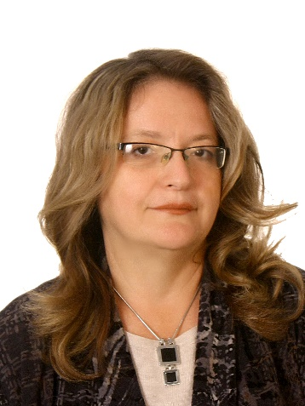
БОЛЬШАЯ И
ТРУДНАЯ
РОЛЬ
Роль
психолого-социальных работников в системе социального обслуживания населения
Ксенофонтова Елена Геннадьевна
кандидат психологических наук, доцент
МГУ им. М. В. Ломоносова eksen@mail.ru
сентябрь 2021

Slide 2
Кто в состоянии интегрировать представителей всех, в том числе социально незащищенных групп, в «общество социально-благополучных людей»?
Система социального обслуживания:
Интегрировать или обслуживать?
Помогать немощным стать МОЩНЫМИ!
Далее будут представлены 3 группы подсказок для того, чтобы не истощаться,
не выгорать,
а накапливать удовлетворение
от результатов выполнения своей сложной профессиональной роли.

Slide 3
отслеживать нюансы реальной идентификации лиц, с которыми приходится работать
Белые против красных?
Черные против белых?
Вы – Мы – Они
Облагодетельствовать помощью – не значит УВАЖАТЬ!
Отсутствие чувства уважения В ЭТОЙ ГРУППЕ провоцирует анти-идентификацию по отношению к этой группе, самоутверждение через противостояние.

Slide 4
выстраивать способы достижения именно
будущего состояния
Позитивное самоощущение связано с реализацией высшего смысла
Совпадение с ценностями
Завтрашний собственный шаг как микро-цель
Если нет собственных планов и шагов – будет только ожидание нарастания внешней помощи

Slide 5
Для этого помогающий специалист сам должен искать самодостаточность
осуществлять
запуск
более эффективной,
чем ранее,
реальной
само-регуляции
Клиентов и самого себя
Бюрократия и система ограничений объяснима: понять её и принять
Транслировать не напряжение, а возможность успехов уважающих друг друга людей
Иначе оно перерастет в раздражение «ими», чувство вины и выгорание.

Slide 6
СПАСИБО ЗА ВНИМАНИЕ!
С удовольствием отвечу на ваши вопросы
Ксенофонтова
Елена Геннадьевна
eksen@mail.ru
http://istina.msu.ru/profile/Eksen/

